Slide 1
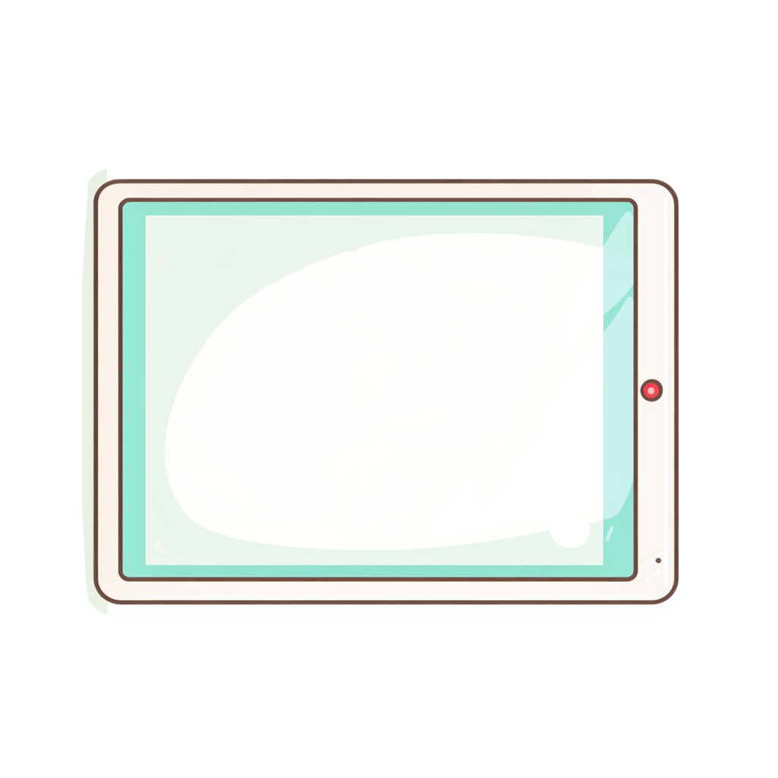





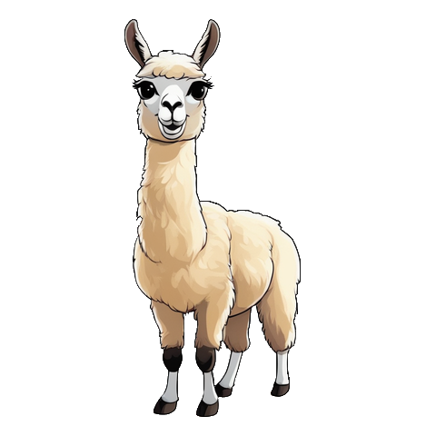



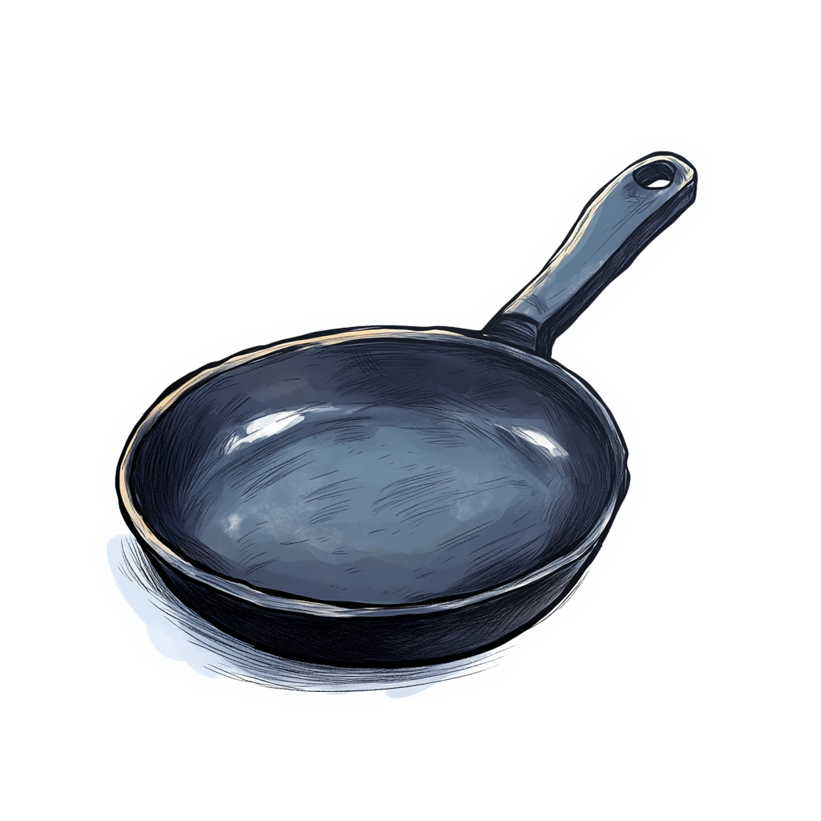







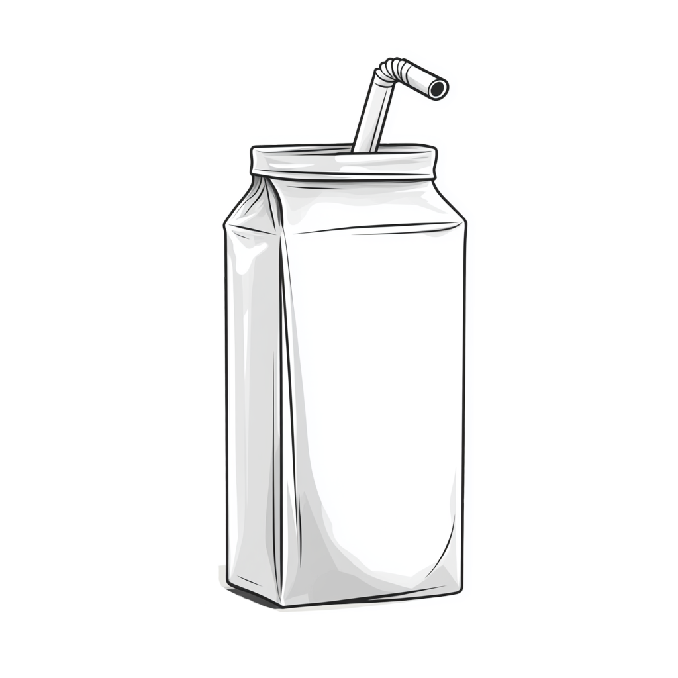


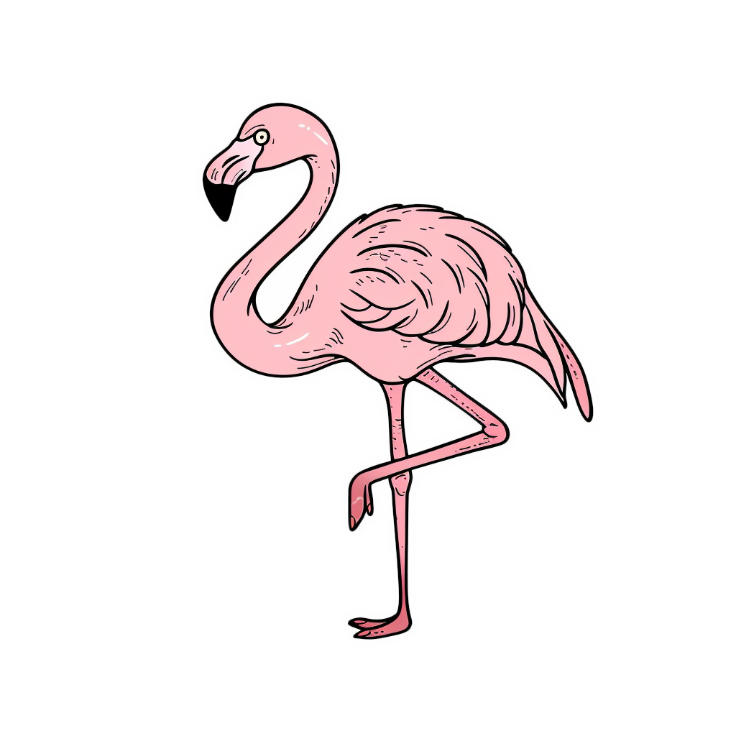




5
0
5
0
5
5
4
4
3
3
9
9
3
6
6
2
3
4
2
1
4
7
1
7
1
1
8
8
2
2
L/R
5
1
3
5
2
2
5
2
3
1
1
4
0
5
4
5
0
4
0
3

